Slide 1
PSİKOMETRİ Psikolojik Özelliklerin Ölçülmesi ve Değerlendirilmesi
Dr.Ergül Demir

Slide 2
ÜNİTE 5. İstatistiksel Temeller

Slide 3
Amaç
Psikometrinin, istatistiksel temel kavramlarını tanıtmak, bu doğrultuda kullanılacak teknik terminoloji açısından anlam birliği ve bütünlüğü sağlamak.
Hedef Davranışlar
Ölçme ve değerlendirme,
Ölçme türleri,
Ölçmede sıfır noktası,
Ölçmede birim,
Değişken ve sabit,
Değişken türleri,
Ölçek ve ölçek düzeyleri,
Değerlendirme türleri,
Verilerin betimlenmesi,
Normal dağılım,
Standart puanlar
kavram ve konularını, örneklendirerek açıklamak.

Slide 4
Verilerin Betimlenmesi
Frekans dağılımları
Grafikler
Tablolar
Betimsel istatistikler
Merkezi eğilim ölçüleri
Merkezden yayılma (çeşitlilik) ölçüleri
Basıklık ve Çarpıklık

Slide 5
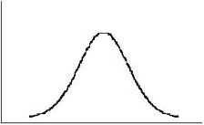
Normal Dağılım
Sürekli verilere yönelik, ortalam ve standart sapma ile tanımlı hipotetik bir evren dağılımıdır.
Frekans / Olasılık
Ölçme Sonuçları

Slide 6
Simetriktir.
Asimptotiktir.
(-∞, +∞) aralığında değerler alır.
Eğri altındaki toplam alanın olasılığı 1'dir. [ P (-∞ < X < +∞) = 1 ]
Ortalama, mod ve medyan değerleri çakışıktır. [ µ = Medyan = Mod ]

Slide 7
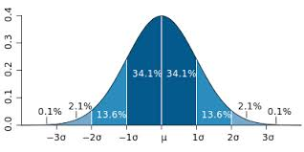

Slide 8
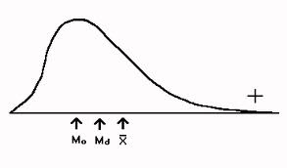
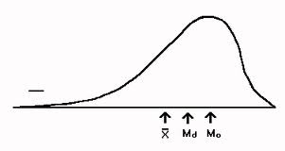
Çarpık ve Basık Dağılımlar

Slide 9
Normalliğin Test Edilmesi
Grafiksel İnceleme
Histogram
Saçılma diyagramları
Kutu-Çizgi garfikleri
Betimsel İstatistiklere Dayalı İnceleme
Ortalama-Mod-Medyan
Ortalama-Standart sapma
Basıklık-Çarpıklık katsayıları
Hipotez Testleri
Kolmogorov-Smirnov testi
Shapiro-Wilk testi

Slide 10
STANDART PUANLAR
Standart Z Puanları
Ortalaması 0, standart sapması 1 olan normal dağılımdır.
Standart T Puanları
Ortalaması 50, standart sapması 10 olan normal dağılımdır.

Slide 11
Kaynaklar
Baykul, Y. (2000). Eğitimde ve Psikolojide Ölçme: Klasik Test Teorisi ve Uygulaması. Ankara: ÖSYM Yayınları.
Cohen, R.J. & Swerdik, M.E. (2010). Psychological Testing and Assessment (7th ed.). New York: McGraw-Hill Companies.
Turgut, M.F. ve Baykul, Y. (2012). Eğitimde Ölçme ve Değerlendirme. Ankara: Pegem Akademi.

